Slide 1
Interface & Peripheral 02
Meizano Ardhi M., MT
R. Arum, S.P., S.Si., M.T.

Slide 2
Interface/Antarmuka
User interface
  Memungkinkan pengguna untuk berkomunikasi dengan sistem operasi (GUI) atau menu
Software interface (device driver)
  Bahasa dan kode yang digunakan aplikasi untuk berkomunikasi antara satu sama lain dan hardware. (Protocol – Jumlah karakter per message/pesan, hand shake, error correction dan recovery, baud rate, communication time out dan Data Format, start/stop sign, data sign, data value)
Hardware interface
  Kabel, plug, dan soket yang digunakan hardware device (pheriferal dan motherboard) untuk berkomunikasi dengan sesamanya. (Port – parallel/serial [RS-232, USB], System Bus [PCI, EISA, SCSI, VME, IDE, ATA] – dan media komunikasi – kabel atau nirkabel)

Slide 3
PERIFERAL
KOMPUTER
1. Buffering
2. Data format conversion
3. Protocol conversion
4. Status signal handling
5. Voltage conversion
Resolution
Speed
Capacity
Type of interface
OS
Form Factor
CPU Socket
Chipset
Bus
Memory
Slot/Port
ANALOG/DIGITAL
SIGNAL/DATA
DIGITAL DATA
INTERFACE

Slide 4
Karakteristik Periferal
 | Resolusi | Kecepatan | Kapasitas | Jenis Interface
LCD Monitor | Umum 1024x768 24 bit depth | n/a | n/a | VGA, DVI, HDMI
Hard Disk | n/a | tipikal rotasi 5400 atau 7200 rpm | 40 GB – 3 TB | IDE, SCSI, PATA, dan SATA
Digital Camcorder | Jumlah pixel sensor citra, 3CCD | Frame/detik | Tergantung dari media menyimpan: Hi8, MiniDV, Optical Disc | Firewire, S-Video

Slide 5
Sistem komputer
Tiga komponen utama :
  CPU,
  Memori (primer dan sekunder)
  Peralatan masukan/keluaran (I/O devices) seperti printer, monitor, keyboard, mouse, dan modem

Slide 6
Modul I/O
Merupakan peralatan antarmuka (interface) bagi sistem bus atau switch sentral dan mengontrol satu atau lebih perangkat peripheral.
Tidak hanya sekedar modul penghubung, tetapi sebuah piranti yang berisi logika dalam melakukan fungsi komunikasi antara peripheral dan bus komputer

Slide 7
Modul I/O
Piranti tidak langsung dihubungkan dengan bus sistem Komputer
  Bervariasinya metode operasi piranti peripheral, sehingga tidak praktis apabila sistem komputer harus menangani berbagai macam sistem operasi piranti peripheral tersebut.
  Kecepatan transfer data piranti peripheral umumnya lebih lambat dari pada laju transfer data pada CPU maupun memori.
  Format data dan panjang data pada piranti peripheral seringkali berbeda dengan CPU, sehingga perlu modul untuk menselaraskannya

Slide 8
Modul I/O
Dua fungsi utama :
  Sebagai piranti antarmuka ke CPU dan memori melalui bus sistem.
  Sebagai piranti antarmuka dengan peralatan peripheral lainnya dengan menggunakan link data tertentu.

Slide 9
Sistem Masukan & Keluaran Komputer
Bagaimana modul I/O dapat menjalankan tugasnya ?
Inti mempelajari sistem I/O suatu komputer ?

Slide 10
Sistem Masukan & Keluaran Komputer
Menjembatani CPU dan memori dengan dunia luar merupakan hal yang terpenting untuk kita ketahui
Mengetahui fungsi dan struktur modul I/O

Slide 11
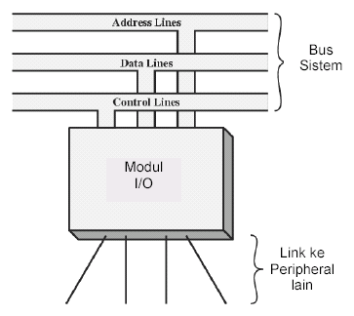
Modul generik dari suatu modul I/O

Slide 12
Modul I/O
Modul I/O adalah suatu komponen dalam sistem komputer
  Bertanggung jawab atas pengontrolan sebuah perangkat luar atau lebih
  Bertanggung jawab pula dalam pertukaran data antara perangkat luar tersebut dengan memori utama ataupun dengan register – register CPU.
Antarmuka internal dengan komputer (CPU dan memori utama)
Antarmuka dengan perangkat eksternalnya untuk menjalankan fungsi – fungsi pengontrolan

Slide 13
Fungsi Modul I/O
Kontrol dan pewaktuan.
Komunikasi CPU.
Komunikasi perangkat eksternal.
Pem-buffer-an data.
Deteksi kesalahan

Slide 14
Kontrol dan Pewaktuan
Fungsi kontrol dan pewaktuan (control & timing) merupakan hal yang penting untuk mensinkronkan kerja masing – masing komponen penyusun komputer.
Dalam sekali waktu CPU berkomunikasi dengan satu atau lebih perangkat dengan pola tidak menentu dan kecepatan transfer komunikasi data yang beragam, baik dengan perangkat internal seperti register – register, memori utama, memori sekunder, perangkat peripheral.
Proses tersebut bisa berjalan apabila ada fungsi kontrol dan pewaktuan yang mengatur sistem secara keseluruhan
Transfer data tidak akan lepas dari penggunaan sistem bus, maka interaksi CPU dan modul I/O akan melibatkan kontrol dan pewaktuan sebuah arbitrasi bus atau lebih

Slide 15
Langkah-langkah pemindahan data dari peripheral ke CPU melalui sebuah modul I/O
Permintaan dan pemeriksaan status perangkat dari CPU ke modul I/O.
Modul I/O memberi jawaban atas permintaan CPU.
Apabila perangkat eksternal telah siap untuk transfer data, maka CPU akan mengirimkan perintah ke modul I/O.
Modul I/O akan menerima paket data dengan panjang tertentu dari peripheral.
Selanjutnya data dikirim ke CPU setelah diadakan sinkronisasi panjang data dan kecepatan transfer oleh modul I/O sehingga paket – paket data dapat diterima CPU dengan baik

Slide 16
Proses fungsi komunikasi antara CPU dan modul I/O
Command Decoding, yaitu modul I/O menerima perintah – perintah dari CPU yang dikirimkan sebagai sinyal bagi bus kontrol. Misalnya, sebuah modul I/O untuk disk dapat menerima perintah: Read sector, Scan record ID, Format disk.
Data, pertukaran data antara CPU dan modul I/O melalui bus data.
Status Reporting, yaitu pelaporan kondisi status modul I/O maupun perangkat peripheral, umumnya berupa status kondisi Busy atau Ready. Juga status bermacam – macam kondisi kesalahan (error).
Address Recognition, bahwa peralatan atau komponen penyusun komputer dapat dihubungi atau dipanggil maka harus memiliki alamat yang unik, begitu pula pada perangkat peripheral, sehingga setiap modul I/O harus mengetahui alamat peripheral yang dikontrolnya

Slide 17
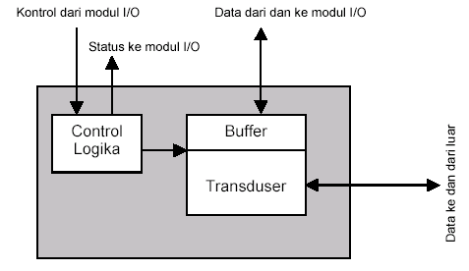
Skema suatu perangkat peripheral

Slide 18
Buffering
Tujuan utama adalah mendapatkan penyesuaian data sehubungan perbedaan laju transfer data dari perangkat peripheral dengan kecepatan pengolahan pada CPU.
Laju transfer data dari perangkat peripheral lebih lambat dari kecepatan CPU maupun media penyimpan

Slide 19
Deteksi Kesalahan
Bila perangkat peripheral terdapat masalah sehingga proses tidak dapat dijalankan, maka modul I/O akan melaporkan kesalahan tersebut.
  Misal informasi kesalahan pada peripheral printer seperti: kertas tergulung, pinta habis, kertas habis.
Teknik yang umum untuk deteksi kesalahan adalah penggunaan bit paritas

Slide 20
Struktur Modul I/O
Berbagai macam modul I/O seiring perkembangan komputer.
  Intel 8255A yang sering disebut PPI (Programmable Peripheral Interface).
Bagaimanapun kompleksitas suatu modul I/O, terdapat kemiripan struktur.

Slide 21
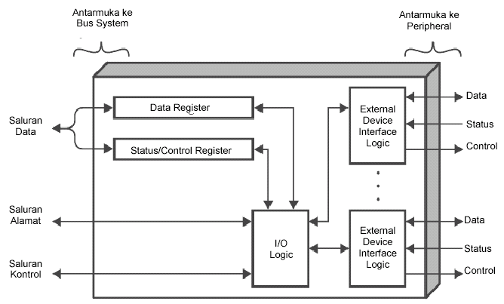
Struktur Modul I/O

Slide 22
Struktur Modul I/O
Antarmuka modul I/O ke CPU melalui bus sistem komputer terdapat tiga saluran
  Saluran data
  Saluran alamat
  Saluran kontrol.
Bagian terpenting adalah blok logika I/O yang berhubungan dengan semua peralatan antarmuka peripheral, terdapat fungsi pengaturan dan switching pada blok ini

